Slide 1

Особенности применения местных налогов и сборов, а также дорожных сборов в налоговом периоде 2024 года, с учетом произошедших изменений в налоговом законодательстве

Slide 2


Особенности исчисления и уплаты налоговых обязательств по налогу на недвижимое имущество и земельному налогу
Налогообложение недвижимого имущества налогом на недвижимое имущество и/или земельным налогом регулируется положениями:
Раздела VI Налогового кодекса – в случае недвижимого имущества, оцененного кадастровыми органами в целях налогообложения;
Закона о введении в действие раздела VI Налогового кодекса № 1056 от 16.06.2000 – в случае недвижимого имущества, не оцененного кадастровыми органами в целях налогообложения.

Slide 3

Субъекты налогообложения:
Юридические лица и физические лица, резиденты и нерезиденты Республики Молдова:
собственники недвижимого имущества;
арендаторы сельскохозяйственной недвижимости, являющейся частной собственностью, если договором аренды не предусмотрено иное;
обладатели имущественных прав (права владения, управления и/или использования) на недвижимое имущество – публичную собственность на территории Республики Молдова;
арендаторы или наниматели недвижимого имущества публичных органов и учреждений, финансируемых из бюджетов всех уровней;
наниматели недвижимого имущества – в случае договора финансового лизинга;
арендаторы или наниматели недвижимого имущества, являющегося частной собственностью нерезидентов, если договором аренды/ имущественного найма не предусмотрено иное.

Slide 4
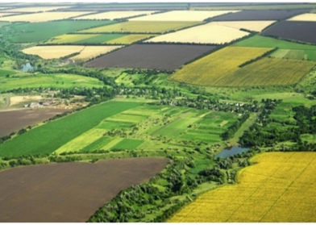
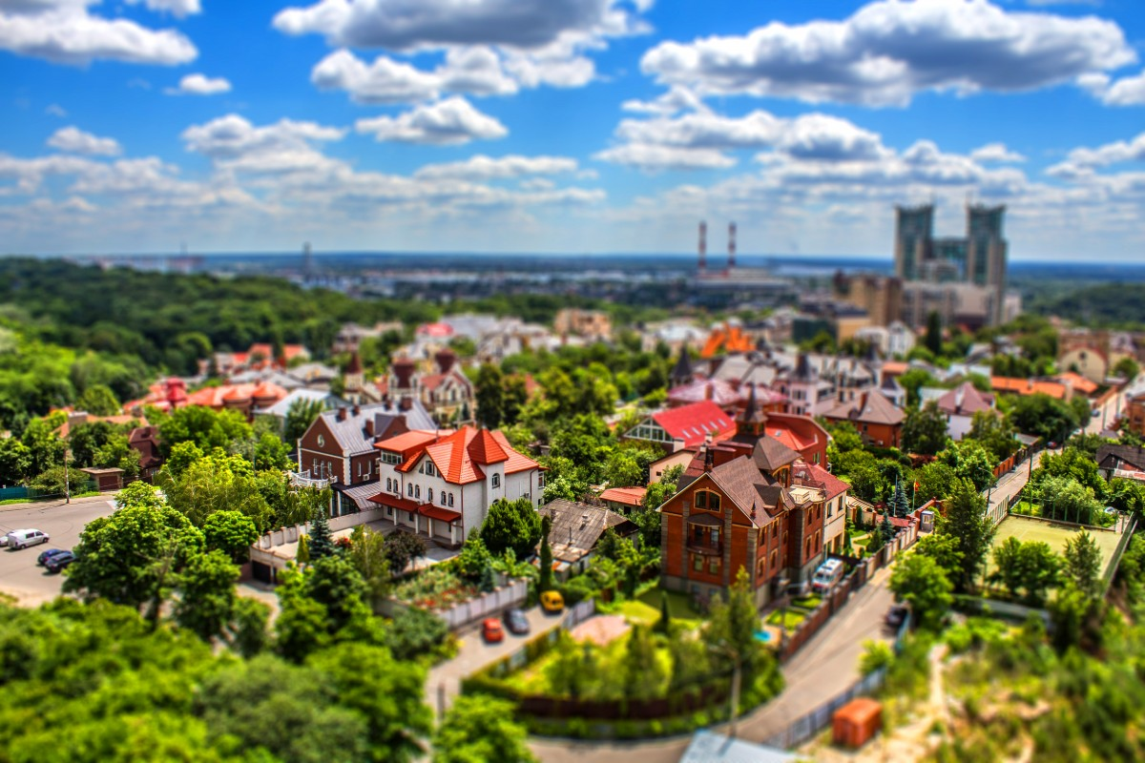
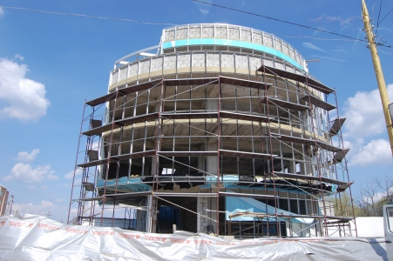
Объекты налогообложения
Объектами налогообложения являются:
Земельные участки
Здания, сооружения, квартиры и другие изолированные помещения, перемещение которых невозможно без прямого ущерба их назначению, в том числе, находящиеся в стадии завершения строительства (50 % и более), строительство которых не завершено в течение трех лет с его начала.
Объекты незавершенного строительства объекты налогообложения = 3 года + 50%.
Степень завершенности строительства определяется согласно нормативному документу CP C.04.06–2013 “Положение о выдаче технического заключения, удостоверяющего степень выполнения строительства и соответствие строительных работ проектной документации”, утвержденного Приказом Министерства регионального развития и строительства № 46 от 10.04.2013.

Slide 5

Налоговый период и налогооблагаемая база
Налоговый период КАЛЕНДАРНЫЙ ГОД
Налогооблагаемая база:
Для недвижимого имущества, оцененного кадастровыми органами в целях налогообложения - оцененная стоимость этого имущества по состоянию на 1 января налогового периода.
Для земельных участков, не оцененных кадастровыми органами в целях налогообложения – площадь земельного участка.
Для зданий, сооружений, индивидуальных жилых домов, квартир и других изолированных помещений, в том числе находящихся в стадии завершения строительства (50 % и более), строительство которых не завершено в течение 3-х лет с его начала, не оцененных кадастровыми органами в целях налогообложения:
- в случае юридических и физических лиц, зарегистрированных в качестве предпринимателей, лиц, осуществляющих профессиональную деятельность в сфере правосудия - балансовая стоимость недвижимого имущества по состоянию на 1 января текущего налогового года, а в случае недвижимого имущества, приобретенного в течение года, в том числе недвижимого имущества, на которое меняется субъект налогообложения в течение года – в соответствии с балансовой стоимостью на дату его приобретения;
- в случае физических лиц, не зарегистрированных в качестве предпринимателей – стоимость налогооблагаемого недвижимого имущества, определенная на основании документов, хранящихся в архивах кадастровых органов, и/или в соответствии с инвентаризационной стоимостью, определенной образованными в составе примэрий специальными комиссиями.

Slide 6
Информация об оцененной стоимости недвижимого имущества в целях налогообложения
Доступ к сайту Агентства государственных услуг: http://asp.gov.md
Услуги
Недвижимое имущество
Е – Кадастр
Доступ к центральному банку данных
Datele deschise din Registrul Bunurilor Imobile
Căutare
Căutare universală
Introduceți valoarea (кадастровый номер недвижимого имущества)

Slide 7
Решения об установлении налога на недвижимое имущество и земельного налога
Конкретные ставки
√ налог на недвижимое имущество - ст. 280НК
√ земельный налог – Приложение № 1 к Закону № 1056/2000
√ налог на недвижимое имущество – приложение № 2 к закону № 1056/2000
Решения на www.actelocale.gov.md
Решения на www.sfs.md – законодательство – документы, выданные AAPL – DDF – район – город - год

Slide 8
Представительный и правомочный орган местного публичного управления при установлении конкретной ставки налога на недвижимое имущество/земельного налога обязан руководствоваться следующими критериями и принципами:
a) прогнозируемость – для планирования расходов налогоплательщики должны заблаговременно знать и в установленном порядке получать консультации относительно размера налогов;
b) принцип прозрачности в принятии решений – органы местного публичного управления должны в приоритетном порядке информировать и обеспечивать свободный доступ к проектам, касающимся предусматриваемой суммы налога;
c) принцип справедливости (пропорциональности) в отношениях между административно-территориальной единицей и налогоплательщиком – орган местного публичного управления при установлении конкретной ставки налога должен удостовериться, что обеспечивается пропорциональность (справедливость) между интересами местного сообщества и интересами налогоплательщиков, в том числе не допускать, чтобы предпринимались излишние действия под предлогом достижения целей общества/местного сообщества.
В случае разногласий при установлении конкретных ставок налогов ОМПУ проводят анализ последствий регулирования в соответствии с положениями статьи 13 Закона об основных принципах регулирования предпринимательской деятельности № 235/2006 и положениями Постановления Правительства об утверждении Методологии анализа последствий в процессе обоснования проектов нормативных актов № 23/2019, адаптированными к местной специфике и применяемыми с ее учетом.
В целях обеспечения соблюдения вышеуказанных положений, Государственная канцелярия через свои территориальные бюро подвергает контролю законности решения правомочных органов местного публичного управления по установлению конкретной ставки налога.

Slide 9
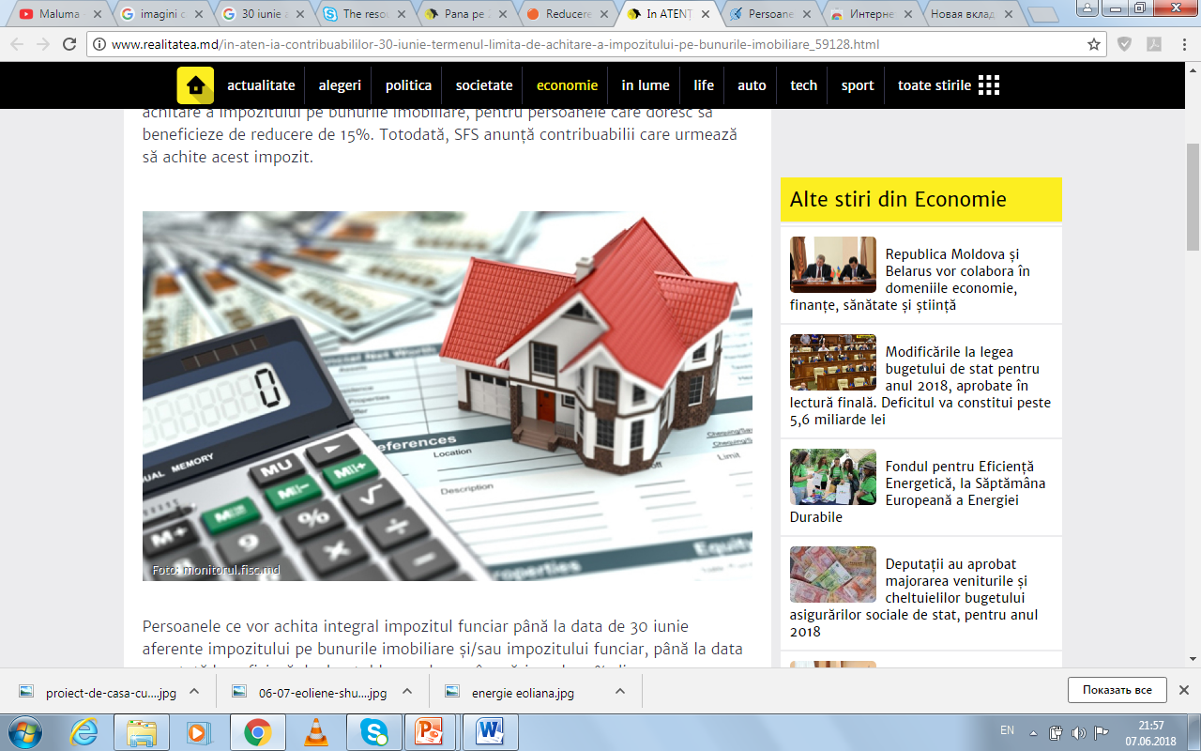
Сроки представления отчета по налогу на недвижимое имущество и земельному налогу
Расчет по налогу на недвижимое имущество (Форма BIJ 17),
утвержденный Приказом ГНС № 73 от 15.02.2021 представляется:
до 25 сентября соответствующего налогового периода включительно – за недвижимое имущество (оцененное в целях налогообложения и не оцененные здания, сооружения, в том числе находящиеся в стадии завершения строительства (50 % и более), строительство которых не завершено в течение 3-х лет с его начала), имеющиееся и/или приобретенное до 31 августа соответствующего налогового периода
до 25 сентября соответствующего налогового периода включительно за земельные участки, не оцененные в целях налогообложения - имеющиееся и/или приобретенные до 25 сентября соответствующего налогового периода
до 25 марта налогового периода, следующего за отчетным налоговым периодом - за недвижимое имущество, приобретенное после 31 августа и за приобреннные после 25 сентября земельные участки
Единый налоговый отчет (Декларация) (Форма UNIF21)
утвержденный Приказом ГНС № 370 от 24 июля 2020
до 25 марта налогового периода, следующего за отчетным налоговым периодом

Slide 10

Сроки уплаты налога на недвижимое имущество и земельного налога
Юридические лица, физические лица, зарегистрированные в качестве предпринимателей * уплачивают налог на недвижимое имущество и земельный налог:
              до 25 сентября текущего года - за объекты налогообложения имеющиеся и/или приобретенные до 31 августа, в случае не оцененных земельных участков – до 25 сентября текущего налогового года, включительно
              до 25 марта налогового периода, следующего за отчетным налоговым периодом - за объекты налогообложения, приобретенные в период с 1 сентября по 31 декабря, а в случае не оцененных земельных участков – в период с 26 сентября по 31 декабря текущего налогового года, включительно
Индивидуальные предприниматели, среднегодовая численность работников которых на протяжении налогового периода не превышает трех единиц и которые не зарегистрированы в качестве плательщиков НДС, уплачивают налог на недвижимое имущество - до 25 марта налогового периода, следующего за отчетным налоговым периодом.
Крестьянские хозяйства уплачивают земельный налог:
- в срок до 30 июня текущего налогового года - по земельным участкам, имеющимся и/или приобретенным до 31 марта, включительно;
- в срок до 25 марта года, следующего за отчетным - по земельным участкам, приобретенным в период с 1 апреля по 31 декабря текущего налогового года
* * *

Slide 11
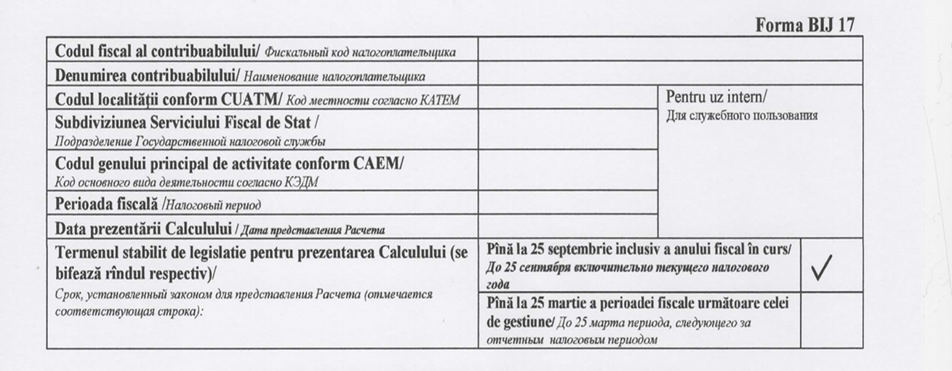
Расчет по налогу на недвижимое имущество (Форма BIJ 17), утвержденный Приказом ГНС № 73 от 15.02.2021

Slide 12
CALCULUL IMPOZITULUI PE BUNURILE IMOBILIARE/
РАСЧЕТ ПО НАЛОГУ НА НЕДВИЖИМОЕ ИМУЩЕСТВО
Cod/ Код | Obiectul impunerii/ Объект налогообложения |  | Codul economic/ Экономический код | Unitatea de măsură/ Единица измерения | Baza impozabilă a obiectului impunerii (suprafaţa/valoarea)/ Налогооблагаемая база объекта налогообложения (площадь/ стоимость) | Cota (% sau lei/ha)/ Ставка (% или леев/га) | Fertilitatea solului ((Bonitatea)/ Бонитет почв (grad/ha/балл/га) | Suma calculată a impozitului (lei) (col. 5 x col.6 x cоl.7)/ Исчисленная сумма налога (леев) (гр.5 x гр.6 x гр.7) | Suma înlesnirilor acordate (lei)/ Сумма предоставленных льгот (леев) | Suma impozitului către plată (lei) ( col.8 – col.9)/ Сумма налога к уплате (леев) (гр.8 – гр.9)
1 | 2 |  | 3 | 4 | 5 | 6 | 7 | 8 | 9 | 10
R1 | Impozitul funciar pe terenurile cu destinaţie agricolă/ Земельный налог на земли сельскохозяйственного назначения |  | 113161 | ha/ га
R2 | Impozitul funciar pe terenurile cu altă destinaţie decît cea agricolă/ Земельный налог на земли несельскохозяйственного назначения |  | 113161 | ha/ га
R3 | Impozitul funciar pe păşuni şi fîneţe/ Земельный налог на пастбища и сенокосы |  | 113161 | ha/ га
R4 | Impozitul pe bunurile imobiliare achitat din valoarea contabilă/ Налог на недвижимое имущество, уплачиваемый исходя из балансовой стоимости |  | 113210 | lei/ леев |  |  | X
R5 | Impozitul pe bunurile imobiliare achitat din valoarea estimată (de piaţă)/ Налог на недвижимое имущество, уплачиваемый исходя из оценочной (рыночной) стоимости | Potrivit/ cогласно art.280 lit. a) | 113230 | lei/ леев |  |  | X
R6 |  | Potrivit/ cогласно art. 280 lit. a¹) |  |  |  |  | X
R7 |  | Potrivit/ согласно art. 280 lit. b) |  |  |  |  | X
R8 | Total pe impozitul pe bunurile imobiliare / Всего по налогу на недвижимое имущество |  |  |  | X | X | X
Notes:
Darea de seamă se prezintă utilizînd, în mod obligatoriu, metode automatizate de raportare electronică, conform art.187 alin.(21) din Codul fiscal.

Slide 13
Anexa nr. 1 la Calculul BIJ 17
Informația privind sumele impozitului pe bunurile imobiliare/impozitului funciar calculate, divizată pe localități /
Информация о начисленных суммах налога на недвижимое имущество/земельного налога, распределенных по местностям
Denumirea contribuabilului/ Наименование налогоплательщика _____________________
Codul fiscal al contribuabilului/ Фискальный код налогоплательщика
_______________________________

Slide 14
Anexa nr. 2 la Calculul BIJ 17
Informaţia privind sumele înlesnirilor/ Информация о суммах льгот

Slide 15
Освобождения от уплаты налога на недвижимое имущество и/или земельного налога
Категории субъектов, которые освобождаются от уплаты налога на недвижимое имущество и/или земельного налога, объекты, для которых применяются освобождения от уплаты налога на недвижимое имущество и/или земельного налога, предусмотрены в ст. 283 Налогового кодекса.
Правомочные и представительные органы местного публичного управления вправе предоставлять физическим и юридическим лицам освобождение от налога на недвижимое имущество или отсрочку по его уплате в соответствии с положениями ст. 284 Налогового кодекса.

Slide 16

Раздел VI¹
ПОИМУЩЕСТВЕННЫЙ НАЛОГ
► Субъекты налогообложения - физические лица – собственники недвижимого имущества, предназначенного для жилья, включая дачные коттеджи (за исключением земельных участков), на территории Республики Молдова.
► Объектом налогообложения является недвижимое имущество, предназначенное для жилья, включая дачные коттеджи (за исключением земельных участков), а также его доли, которые отвечают в совокупности следующим условиям:
a) общая оценочная стоимость составляет 2 миллиона леев и более;
b) общая площадь составляет 120 квадратных метров и более.
► Налоговым периодом является календарный год.
* Недвижимое имущество, предназначенное для жилья это здания и изолированные помещения, предназначенные для проживания, к которым относятся квартиры и изолированные жилые помещения в многоэтажных домах, квартиры в индивидуальных жилых домах, индивидуальные жилые дома в городской и сельской местности;
* Дачный коттедж это жилище, используемое на временной основе в качестве дополнительного места жительства для отдыха и досуга;
Оцененная стоимость недвижимого имущества – стоимость, определенная кадастровыми органами в целях налогообложения и отраженная в реестре недвижимого имущества.
► Исчисление поимущественного налога и представление платежного извещения осуществляются Государственной налоговой службой в срок до 10 декабря по состоянию на 1 ноября отчетного года.

Slide 17
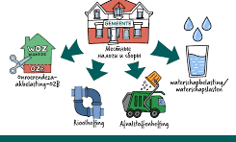
Местные сборы являются обязательными платежами в местные бюджеты
Местные сборы

Slide 18

Юридические нормы
  Раздел VII Налогового Кодекса Республики Молдова
Приложение к Разделу VII Налогового Кодекса
“Местные сборы, сроки их уплаты
и сроки представления налоговых отчетов”
Решения органов местного публичного управления
об установленных на администрирумой ими территории местных сборов и величине ставок
Приказ Государственной Налоговой Службы № 1603 от 20.12.2012
«Об утверждении типового формуляра Отчета по местным сборам (Форма TL 13) и инструкции о порядке его заполнения и представления»

Slide 19
Список местных сборов, которые Полномочные органы местного публичного управления могут вводить все или лишь некоторые – в зависимости от возможностей и нужд административно-территориальной единицы.
а) сбор на благоустройство территорий;
b) сбор за организацию аукционов и лотерей в пределах административно-территориальной единицы;
с) сбор за размещение рекламы;
d) сбор за использование местной символики;
е) сбор за объекты торговли и/или объекты по оказанию услуг;
f) рыночный сбор;
g) сбор за временное проживание;
h) курортный сбор;
i) сбор за предоставление услуг по автомобильной перевозке пассажиров на территории муниципиев, городов и сел (коммун);
j) сбор за парковку автотранспорта;
k) сбор с владельцев собак;
p) сбор на санитарную очистку;
n¹) сбор за парковку;
q) сбор за рекламные устройства.
Notes:
Из списка местных сборов исключен сбор за паркование.

Slide 20
Особенности установления местных сборов
Органы местного публичного управления (далее - ОМПУ),
могут устанавливать все или только часть местных сборов,
предусмотренных разделом VII Налогового Кодекса, в зависимости от возможностей и нужд административно-территориальной единицы.
* * *
Установление, отмена или изменение местных сборов в течение (календарного) налогового года, разрешается только с изменением местных бюджетов.
* * *
Местные сборы вводятся в действие органами МПУ посредством вынесения Местным Советом решения и вступают в силу с даты их внесения в Государственный регистр местных актов или с указанной в решении даты, которая не может предшествовать дате его внесения в Государственный регистр местных актов.

Slide 21
При установлении ставок местных сборов, предусмотренных частью (2) статьи 289, органы местного публичного управления обязаны руководствоваться следующими критериями и принципами:
(8) а) прогнозируемость предпринимательской деятельности – для планирования расходов предприниматели должны заблаговременно знать и получать консультации относительно размера местных сборов;
b) принцип прозрачности принятия решения – органы местного публичного управления должны в приоритетном порядке информировать и обеспечивать свободный доступ к проектам, касающимся предусматриваемого размера местных сборов;
c) принцип справедливости (пропорциональности) в отношениях между административно-территориальной единицей и предпринимателем – органы местного публичного управления при установлении размера местных сборов должны удостовериться, что обеспечивается пропорциональность (справедливость) между интересами местного сообщества и интересами предпринимателей, в том числе не должны предпринимать чрезмерных действий под предлогом достижения целей общества/ местного сообщества.
(9) В случае разногласий при установлении ставок местных сборов органы местного публичного управления проводят анализ последствий регулирования в соответствии с положениями статьи 13 Закона об основных принципах регулирования предпринимательской деятельности № 235/2006 и положениями Постановления Правительства об утверждении Методологии анализа последствий в процессе обоснования проектов нормативных актов № 23/2019, адаптированными и применяемыми с учетом местной специфики.
(10) В целях обеспечения соблюдения положений частей (8) и (9) Государственная канцелярия через свои территориальные бюро подвергает контролю законности решения правомочных органов местного публичного управления об установлении ставок местных сборов.

Slide 22
ОМПУ устанавливают ставки местных сборов в единицах измерения, предусмотренных в графе 3 Приложении к Разделу VII Налогового Кодекса, с учетом характеристик объектов налогообложения, налогооблагаемой базы
Ставки местных сборов не могут устанавливаться ОМПУ:
a) поименно, отдельно для каждого налогоплательщика;
b) дифференцированно, в зависимости от организационно-правовой формы осуществления деятельности;
c) дифференцированно, в зависимости от вида осуществляемой деятельности;
d) дифференцированно, в зависимости от местоположения;
e) дифференцированно по видам объектов налогообложения.
2. В виде исключения, ставки могут устанавливаться дифференцированно, для:
a) сбора за объекты торговли и/или объекты по оказанию услуг – в зависимости от вида осуществляемой деятельности, вида объекта налогообложения, места расположения, площади, занимаемой объектами торговли и/или объектами по оказанию услуг, вида реализуемых товаров и оказываемых услуг, режима работы;;
b) рыночного сбора – в зависимости от вида рынка, места расположения и режима работы;
c) сбора за предоставление услуг по автомобильной перевозке пассажиров на территории муниципиев, городов и сел (коммун) – в зависимости от количества мест в транспортной единице, протяженности маршрута, периодичности движения на маршруте, пассажиропотока на маршруте;
d) сбора за рекламные устройства – в зависимости от площади поверхности (поверхностей) рекламного устройства и места размещения.

Slide 23
Местные сборы, субъекты налогообложения, налогооблагаемая база объектов налогообложения, сроки их уплаты и представления налоговых отчетов
Наименование сбора | Налогооблагаемая база объекта налогообложения | Единица измерения ставки | Сроки уплаты сбора и представления налоговых отчетов субъектами налогообложения и уполномоченными органами
a) Сбор на благоустройство территорий | Квартальная среднесписочная численность работников и, дополнительно к этому: – в случае индивидуальных предприятий и крестьянских (фермерских) хозяйств – учредитель индивидуального предприятия, учредитель и члены крестьянских (фермерских) хозяйств; – в случае лиц, осуществляющих профессиональную деятельность в сфере правосудия, – число лиц, уполномоченных законом для осуществления профессиональной деятельности в сфере правосудия | В леях в год за одного работника и/или учредителя индивидуального предприятия, крестьянского (фермерского) хозяйства, а также членов такого хозяйства и/или за каждое лицо, осуществляющее профессиональную деятельность в сфере правосудия | Ежеквартально, до 25-го числа месяца, следующего за отчетным кварталом
b) Сбор за организацию аукционов и лотерей в пределах административно-территориальной единицы | Доход от продажи заявленных на аукционы товаров или сумма, на которую выпускаются лотерейные билеты | в % | Ежеквартально, до 25-го числа месяца, следующего за отчетным кварталом
c) Сбор за размещение рекламы | Доход от продажи услуг по размещению и/или распространению рекламы через кино- и видеообслуживание, телефонные, телеграфные и телексные линии, через принадлежащие рекламораспространителю устройства для наружной рекламы, с использованием других средств (кроме телевидения, интернета, радио, периодической печати, иной печатной продукции), за исключением размещения наружной рекламы | в % | Ежеквартально, до 25-го числа месяца, следующего за отчетным кварталом
d) Сбор за использование местной символики | Доход от продажи продукции, производимой с использованием местной символики | в % | Ежеквартально, до 25-го числа месяца, следующего за отчетным кварталом
e) Сбор за объекты торговли и/или объекты по оказанию услуг | Объекты торговли и/или объекты по оказанию услуг, соответствующие типологии торговых единиц, установленной в соответствии с номенклатурой, приведенной в приложении 5 к Закону о внутренней торговле № 231/2010 | В леях в год за каждый объект торговли и/или объект по оказанию услуг | Ежеквартально, до 25-го числа месяца, следующего за отчетным кварталом
f) Рыночный сбор | Площадь земельного участка рынка и зданий, сооружений, перемещение которых без ущерба их назначению невозможно | В леях в год за каждый квадратный метр | Ежеквартально, до 25-го числа месяца, следующего за отчетным кварталом
g) Сбор за временное проживание | Доход от продажи услуг по временному проживанию, предоставляемых структурами, занимающимися размещением приезжающих | в % | Ежеквартально, до 25-го числа месяца, следующего за отчетным кварталом
h) Курортный сбор | Доход от продажи путевок для отдыха и лечения | в % | Ежеквартально, до 25-го числа месяца, следующего за отчетным кварталом
i) Сбор за предоставление услуг по автомобильной перевозке пассажиров на территории муниципиев, городов и сел (коммун) | Количество транспортных единиц | В леях в месяц за каждую транспортную единицу, в зависимости от количества мест | Ежеквартально, до 25-го числа месяца, следующего за отчетным кварталом
j) Сбор за парковку автотранспорта | Площадь парковки | В леях в год за каждый квадратный метр | Ежеквартально, до 25-го числа месяца, следующего за отчетным кварталом
n¹) Сбор за парковку | Парковочное место | В леях за каждое парковочное место | Согласно условиям, установленным органом местного публичного управления
q) Сбор за рекламные устройства | Площадь поверхности (поверхностей) рекламного устройства для продвижения собственных товаров и услуг, в том числе товарного знака | В леях в год за каждый квадратный метр | Ежеквартально, до 25-го числа месяца, следующего за отчетным кварталом
p) Сбор на санитарную очистку | Количество физических лиц, зарегистрированных по адресу, объявленному местом жительства | Согласно условиям, установленным органом местного публичного управления
k) Сбор с владельцев собак | Количество собак, находящихся на содержании у владельцев в течение года | Согласно условиям, установленным органом местного публичного управления

Slide 24
Решения об установлении местных сборов
Решения на www.actelocale.gov.md
Решения на www.sfs.md – законодательство – документы, выданные AAPL – DDF – район – город/село - год

Slide 25
Сбор на благоустройство территории
Субъектами налогообложения являются юридические или физические лица, зарегистрированные в качестве предпринимателей, и лица, осуществляющие профессиональную деятельность в сфере правосудия, которые имеют налогооблагаемую базу.
Объектом налогообложения и Налогооблагаемой базой является квартальная среднесписочная численность работников и, дополнительно к этому:
в случае индивидуальных предприятий и крестьянских (фермерских) хозяйств – учредитель индивидуального предприятия, учредитель и члены крестьянских (фермерских) хозяйств;
в случае лиц, осуществляющих профессиональную деятельность в сфере правосудия, – число лиц, уполномоченных законом для осуществления профессиональной деятельности в сфере правосудия.

Slide 26
Особенности определения налогооблагаемой базы для сбора на благоустройство территорий
Средняя численность работников – средняя численность работников, определенная за отчетный период согласно списочному составу.
Численность работников – число лиц, нанятых по трудовому договору на определенный или неопределенный срок (занятых постоянно, сезонно, временно для выполнения определенных работ) на один день и более с момента найма.
Индивидуальный трудовой договор – соглашение между работником и работодателем, на основании которого работник обязуется выполнять работу, соответствующую определенной специальности, квалификации или должности, на которую он назначен, с соблюдением правил внутреннего распорядка предприятия, а работодатель обязуется обеспечить работнику условия труда, предусмотренные настоящим кодексом, иными нормативными актами, содержащими нормы трудового права, коллективным трудовым договором, а также своевременно и в полном размере выплачивать ему заработную плату.
Не включаются в численность работников:
– лица, выполняющие работы на основе гражданско-правовых договоров (договор подряда, договор об оказании услуг, договор перевозки и т.д.);
– лица, работающие по совместительству (внешние совместители);
– лица, действие индивидуальных трудовых договоров которых приостановлено (по обстоятельствам, не зависящим от воли сторон (ст. 76 КТ), по соглашению сторон (ст. 77 КТ), по инициативе одной из сторон (ст. 78 КТ)), и лица, находящиеся в отпуске по беременности и родам;
– лица, выполняющие случайную неквалифицированную работу (поденщики).

Slide 27
Сбор за организацию аукционов и лотерей в пределах административно-территориальной единицы
Субъектами налогообложения являются юридические или физические лица, зарегистрированные в качестве предпринимателей – организаторов аукционов и лотерей.
Объектом налогообложения являются заявленные на аукцион товары или выпущенные лотерейные билеты.
Налогооблагаемой базой является доход от продажи заявленных на аукционы товаров или сумма, на которую выпускаются лотерейные билеты.
Порядок исчисления сбора:
налогооблагаемая база x ставку, установленную ОМПУ по месту организации субъектом налогообложения аукционов и лотерей

Slide 28
Закон «О рекламе» № 62 от 17.03.2022
реклама – информация, распространяемая любым способом с использованием любых средств, адресованная неопределенному числу лиц в целях создания и/или поддержки общественного интереса к предмету рекламы
предмет рекламы – физические и/или юридические лица, материальное и/или нематериальное имущество, услуги (работы), ценности и/или цели общественного либо коммунитарного значения, идеи, инициативы, кампании, события и/или средства их индивидуализации;
вывеска – надпись, расположенная на здании, в котором коммерсант осуществляет свою деятельность, или в прилегающем к зданию специально оборудованном месте, предметом которой являются наименование, товарный знак, логотип/эмблема, график работы и/или виды деятельности соответствующего коммерсанта и по необходимости элементы художественного/архитектурного дизайна и оформления;
Наружная реклама (outdoor) – реклама, распространяемая посредством рекламных устройств, расположенных в общественных местах вне зданий, и видимая за пределами зданий. Она включает и рекламу, распространяемую посредством рекламных устройств, расположенных на/в транспортных средствах ().
Не являются наружной рекламой и не требуют разрешения на рекламное устройство:
а) вывеска с максимальной площадью 1 м2;
b) витрины торговых помещений и помещений для оказания услуг, оформленные с использованием реализуемых товаров и освещенные в ночное время.
реклама на транспортных средствах – реклама, распространяемая путем применения плакатов на/в транспортных средствах или окраски транспортных средств в рекламных целях;
(1) Размещение рекламных изображений на/в средствах грузопассажирских перевозок, участвующих в межрайонном или международном сообщении, осуществляется на основании договоров, заключенных с их собственниками, разрешения, выданного органом местного публичного управления, на территории которого зарегистрировано соответствующее транспортное средство, и предварительного заключения, выданного полицией.
(2) На такси и средствах передвижения, предназначенных для рекламы, рекламные изображения отображаются на основании разрешения, выданного органом местного публичного управления, на территории которого зарегистрировано соответствующее транспортное средство, и предварительного заключения, выданного полицией.

Slide 29

Сбор за размещение рекламы
Субъектами налогообложения являются юридические лица или физические лица, зарегистрированные в качестве предпринимателей, размещающие и/или распространяющие рекламную информацию (за исключением наружной рекламы) через кинообслуживание, телефонные, телеграфные и телексные линии, посредством транспортных средств, при помощи других средств (кроме телевидения, Интернета, радио, периодической печати, иной печатной продукции).
Объектом налогообложения являются услуги по размещению и/или распространению рекламных объявлений через кино- и видеообслуживание, телефонные, телеграфные и телексные линии, посредством транспортных средств, при помощи других средств (кроме телевидения, Интернета, радио, периодической печати, иной печатной продукции).
Налогооблагаемой базой является доход от продажи услуг по размещению и/или распространению рекламы через кино- и видео обслуживание, телефонные, телеграфные и телексные линии, посредством транспортных средств, при помощи других средств (кроме телевидения, Интернета, радио, периодической печати, иной печатной продукции), за исключением размещения наружной рекламы.
Порядок исчисления сбора:
налогооблагаемая база x ставку, установленную ОМПУ по месту оказания услуг по размещению и/или распространению рекламы, размещению и/или распространению рекламы
Льготы
Для производителей и распространителей социальной рекламы и рекламы на почтовых отправлениях
Субъектами налогообложения являются юридические лица или физические лица, зарегистрированные в качестве предпринимателей, размещающие и/или распространяющие рекламную информацию (за исключением наружной рекламы) через кинообслуживание, телефонные, телеграфные и телексные линии, при помощи других средств (кроме телевидения, Интернета, радио, периодической печати, иной печатной продукции);
Объектом налогообложения являются услуги по размещению и/или распространению рекламных объявлений через кино- и видеообслуживание, телефонные, телеграфные и телексные линии, через принадлежащие рекламораспространителю устройства для наружной рекламы, с использованием других средств (кроме телевидения, интернета, радио, периодической печати, иной печатной продукции.
Налогооблагаемой базой является доход от продажи услуг по размещению и/или распространению рекламы через кино- и видеообслуживание, телефонные, телеграфные и телексные линии, через принадлежащие рекламораспространителю устройства для наружной рекламы, с использованием других средств (кроме телевидения, интернета, радио, периодической печати, иной печатной продукции), за исключением размещения наружной рекламы
Льготы
распространители сообщений, представляющих общественный интерес
* Рекламораспространитель – любое лицо, включая средства массовой информации, распространяющее рекламу потребителям рекламы (ч. 7)) ст. 288).
* Сообщение, представляющее общественный интерес – реклама, предметом которой является продвижение ценностей, идей и/или целей общественного либо коммунитарного значения, распространяемая в целях повышения степени осведомленности, изменения отношения и социального поведения, предотвращения и противодействия социальным порокам. (ч. 9) ст. 288)

Slide 30
Сбор за рекламные устройства
Рекламное устройство - система визуальной коммуникации для размещения наружной рекламы как то: плакаты, щиты, стенды, сооружения и конструкции (отдельно стоящие или расположенные на стенах и крышах зданий), трехмерная и световая реклама, электромеханические и электронные подвесные табло, иные технические средства.
Субъектами налогообложения являются зарегистрированные в качестве предпринимателей физические лица и юридические лица, обладающие на праве владения/пользования или являющиеся собственниками рекламных устройств.
Объектом налогообложения является площадь поверхности (поверхностей) рекламного устройства, на которой размещена наружная реклама.
Налогооблагаемой базой является площадь поверхности (поверхностей) рекламного устройства для продвижения собственных товаров и услуг, в том числе товарного знака
Льгота – производители* и распространители** сообщений, представляющих общественный интерес***, – на период показа сообщения, представляющего общественный интерес.
Субъектами налогообложения являются зарегистрированные в качестве предпринимателей физические лица и юридические лица, обладающие на праве владения/пользования или являющиеся собственниками рекламных устройств.
Объектом налогообложения является площадь поверхности (поверхностей) рекламного устройства, на которой размещена наружная реклама.
Налогооблагаемой базой является площадь поверхности (поверхностей) рекламного устройства.
* Рекламопроизводитель – лицо, полностью или частично придающее рекламе окончательную форму, необходимую для распространения (ч. 6) ст. 228).
** Рекламораспространитель – любое лицо, включая средства массовой информации, распространяющее рекламу потребителям рекламы (ч. 7)) ст. 288).
*** Сообщение, представляющее общественный интерес – реклама, предметом которой является продвижение ценностей, идей и/или целей общественного либо коммунитарного значения, распространяемая в целях повышения степени осведомленности, изменения отношения и социального поведения, предотвращения и противодействия социальным порокам. (ч. 9) ст. 288)

Slide 31
Сбор за использование местной символики
Субъектами налогообложения являются юридические или физические лица, зарегистрированные в качестве предпринимателей и использующие местную символику на производимой ими продукции.
Объектом налогообложения является продукция, производимая с использованием местной символики;
Налогооблагаемой базой является доход от продажи продукции, производимой с использованием местной символики.
Местная символика – герб города или иного населенного пункта, его название (в качестве названия произведенного продукта) или изображение памятников архитектуры, истории.
Порядок исчисления сбора
Налогооблагаемая база X ставку, установленную ОМПУ, чья местная символика используется

Slide 32
Сбор за объекты торговли и/или объекты по оказанию услуг
Субъектами налогообложения являются физические лица, осуществляющие предпринимательскую деятельность, и юридические лица, которые имеют объекты налогообложения;
Объектом налогообложения являются объекты, которые согласно Классификатору видов экономической деятельности Молдовы соответствуют видам деятельности, перечисленным в приложении 1 к Закону «О внутренней торговле» № 231 от 23 сентября 2010 года.
Налогооблагаемой базой являются объекты торговли и/или объекты по оказанию услуг, соответствующие деятельности, указанной в приложении 1 к Закону о внутренней торговле № 231/2010
Субъектами налогообложения являются физические лица, осуществляющие предпринимательскую деятельность, и юридические лица, которые имеют объекты налогообложения;
Объектом налогообложения являются объекты, которые соответствуют типологии торговых единиц, установленной в соответствии с номенклатурой, приведенной в приложении 5 к Закону о внутренней торговле № 231/2010;
Налогооблагаемой базой являются объекты торговли и/или объекты по оказанию услуг, соответствующие типологии торговых единиц, установленной в соответствии с номенклатурой, приведенной в приложении 5 к Закону о внутренней торговле № 231/2010.
► Типология торговых единиц устанавливается согласно номенклатуре, предусмотренной приложением 5 к Закону. Незначительные отклонения от типов не могут считаться несоответствием указанному в уведомлении типу. Незначительными отклонениями являются отклонения, продиктованные рыночной конъюнктурой (спросом и предложением), спецификой рынка или другими (сезонными) условиями торговой деятельности либо условиями, которых невозможно избежать.

Slide 33
Порядок подачи уведомления о начале торговой деятельности и исчисления сбора за объекты торговли и/или объекты по оказанию услуг
Торговая деятельность обусловливается подачей уведомления в сфере торговли лицом, зарегистрированным в соответствии с законом. Торговая деятельность начинается со дня выдачи посредством информационного ресурса в сфере торговли ОМПУ справки о приеме.
Уведомление должно содержать общие данные, обязательные согласно части (6) ст. 14 Закона, а также другие данные, соответственно специфике деятельности, типу торговой единицы, согласно приложению 5 и условиям деятельности согласно формам, предусмотренным приложением 7.
Уведомление о начале торговой деятельности подается коммерсантом отдельно в отношении каждой торговой единицы, за исключением случаев, предусмотренных частью (5) статьи 12 и частью (1) статьи 12¹.
Уведомление о начале, изменении, приостановлении или прекращении торговой деятельности подается в ОМПУ (примэрию села (коммуны), города или муниципия) по месту планируемой или осуществляемой торговой деятельности, который может быть иным чем примэрия, на чьей подведомственной территории лицо имеет юридический адрес или место проживания.
Торговая деятельность приостанавливается (ограничивается) органами, наделенными функциями контроля,
ОМПУ вправе обратиться в судебную инстанцию в целях приостановления торговой деятельности в следующих случаях:
a) установление несоответствия условий осуществления торговой деятельности указанным в уведомлении данным или нарушения положения о местной торговле;
b) установление совершения повторного нарушения правил торговли согласно положениям Кодекса Республики Молдова о правонарушениях.
Торговая деятельность прекращается по требованию коммерсанта со дня подачи им уведомления о ее прекращении.
В случае необходимости изменения данных, указанных в уведомлении о начале торговой деятельности, коммерсант подает в ОМПУ уведомление об изменении данных.
Сбор исчисляется за период, с дня, указанного ОМПУ в выданных им соответствующих разрешениях/уведомлениях/согласованиях, и до дня истечения срока действия, приостановления, аннулирования, отзыва разрешений/уведомлений/согласований в установленном действующим законодательством порядке. Для проверки сроков действия разрешений/уведомлений/согласований ОМПУ обеспечивают органам, наделенным функциями контроля, доступ к информационным ресурсам в соответствующей области.

Slide 34
Сбор за предоставление услуг по автомобильной перевозке пассажиров на территории муниципиев, городов и сел (коммун)
Субъекты налогообложения
Юридические или физические лица, зарегистрированные в качестве предпринимателей и оказывающие услуги по автомобильной перевозке пассажиров на территории муниципиев, городов и сел (коммун)
► Объекты налогообложения
Автотранспортная единица с учетом количества мест в ней
► Налогооблагаемая база
Количество транспортных единиц
► Порядок исчисления сбора Количество транспортных единиц посредством которых оказываются услуги по автомобильной перевозке пассажиров на территории населенного пункта (муниципия, города, села (коммуны) в месяц X ставку, установленную ОМПУ в леях в месяц за каждую транспортную единицу, в зависимости от количества мест в ней
Исчисляется сбор за период - с дня, указанного ОМПУ в выданных им соответствующих разрешениях/уведомлениях/согласованиях, и до дня истечения срока действия, приостановления, аннулирования, отзыва разрешений/уведомлений/согласований в установленном действующим законодательством порядке.
►Ст.80. Кодекса авто транспорта. Таксомоторная автотранспортная перевозка пассажиров или имущества является общественно-полезной услугой, предоставляемой населению, и осуществляется, как правило, внутри населенного пункта только автотранспортными операторами, официально зарегистрированными в Реестре автотранспортных операторов.

Slide 35
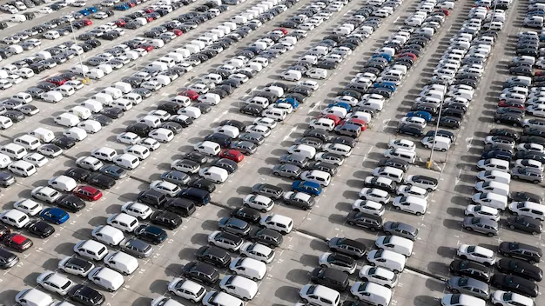
Сбор за парковку автотранспорта
Субъекты налогообложения
юридические или физические лица, зарегистрированные в качестве предпринимателей и предоставляющие услуги по парковке автотранспорта
► Объект налогообложения - парковка*
► Налогооблагаемая база - площадь парковки
►Порядок исчисления сбора: площадь парковки X ставку, установленную ОМПУ в леях в год за один м2
Сбор исчисляется с дня, указанного ОМПУ в выданном разрешении на размещение парковки и до дня истечения срока его действия.
* ч. 11) ст. 288 НК, Парковка автотранспорта – размещение автотранспортных средств на специально отведенной территории или в специальных сооружениях, предназначенных для парковки и хранения автотранспорта, а также предоставления соответствующих платных услуг.

Slide 36
Сборы, администрируемые в соответствии с условиями, установленными органом местного публичного управления
Сбор с владельцев собак
Субъектами налогообложения являются физические лица, проживающие в жилых домах государственного, кооперативного и общественного жилого фонда, а также в приватизированных квартирах.
Объектом налогообложения являются собаки, находящиеся на содержании у владельцев в течение года.
Налогооблагаемой базой является количество собак, находящихся на содержании у владельцев в течение года.
Сбор на санитарную очистку
Субъектами налогообложения являются физические лица, зарегистрированные в качестве собственника недвижимого имущества жилого назначения (дом, квартира).
Объектом налогообложения является количество физических лиц, зарегистрированных по адресу, указанному как место жительства.
Налогооблагаемой базой является количество физических лиц, зарегистрированных в качестве собственника недвижимого имущества жилого назначения (дом, квартира).
Сбор за парковку
Субъектами налогообложения юридические или физические лица – владельцы транспортных средств, пользующиеся парковкой
Объектом налогообложения являются юридические или физические лица – владельцы транспортных средств, пользующиеся парковкой
Налогооблагаемой базой является парковочное место
Сбор за объекты торговли и/или объекты по оказанию услуг в случае физических лиц, осуществляющих независимую деятельность

Slide 37
Ответственными за исчисление местных сборов являются:
Субъекты налогообложения - в случае местных сборов, указанных в ст. 289 Налогового Кодекса, за исключением сбора с владельцев собак, сбора на санитарную очистку, сбор за парковку и сбора за объекты торговли и/или объекты по оказанию услуг в случае физических лиц, осуществляющих предпринимательскую деятельность
Служба по сбору местных налогов и сборов органа местного публичного управления – в случае сбора с владельцев собак, сбора на санитарную очистку, сбор за парковку и сбора за объекты торговли и/или объекты по оказанию услуг в случае физических лиц, осуществляющих предпринимательскую деятельность.
Учет налогоплательщиков и их налоговых обязательств по: сбору с владельцев собак, сбору на санитарную очистку и сбору за парковку осуществляется Службами по сбору местных налогов и сборов из состава примэрий (ССМНС), с использованием Автоматизированной информационной системы погашения налоговых обязательств (АИС ССМНС). Платежные извещения отправляются ССМНС каждому субъекту налогообложения не позднее чем за 15 дней до наступления предельного срока оплаты, установленного органом местного публичного управления.
Исчисление сборов осуществляется исходя из налогооблагаемой базы и ставки, установленной ОМПУ по месту расположения объектов налогообложения.
Примечание. При отсутствии в отчетный период объекта налогообложения налоговый отчет не представляется.

Slide 38
Отчетность о налоговых обязательствах по местным сборам
Субъекты обложения местными сборами (за исключением сбора с владельцев собак, сбора на санитарную очистку и сбора за парковку, а также сбора за объекты торговли и/или объекты по оказанию услуг в случае лиц, осуществляющих независимую деятельность) представляют Отчет по местным сборам (Форма TL 13), утвержденный Приказом ГНС № 1603 от 20.12.2012
Срок представления - ежеквартально, до 25-го числа месяца, следующего за отчетным кварталом.
Индивидуальный предприниматель, крестьянское (фермерское) хозяйство, среднегодовая численность работников которых в течение налогового периода не превышает 3 единиц и которые не зарегистрированы в качестве плательщиков НДС, представляют ежегодно, в срок до 25 марта года, следующего за отчетным налоговым годом, Единый налоговый отчет (Декларация) (Форма UNIF21), утвержденный Приказом ГНС № 140 от 16 марта 2021 года.

Slide 39
ОТЧЕТНОСТЬ НАЛОГОВЫХ ОБЯЗАТЕЛЬСТВ
Отчет по местным сборам включает в обязательном порядке

Slide 40
Приложение к Отчету по местным сборам (TL 13) в части сумм, исчисленных по подразделениям
Codul fiscal al contribuabilului / Denumirea contribuabilulu
Фискальный код налогоплательщика ____________________________________ Наименование налогоплательщика _______________________________
Nr. d/o/ № п/п | Clasificarea bugetară/ Счёт бюджетной класификации | Codul subdiviziiunii/ Код подразделения | Codul localităţii/ Код местности | Denumirea taxei/Наименование сбора | Baza impozabilă a obiectului impunerii (se indică în în expresie cantitativă, băneasca)/ Налогооблагаемая база объекта налогообложения (указывается в количественном, денежном выражении) |  | Cota/ Ставка | Suma taxei calculate (lei)/ Исчисленная сумма сбора (лей) | Suma facilităţilor fiscale acordate (lei) / Сумма налоговых льгот предоставленных (лей) |  | Suma taxei сătre plată (lei)/ Сумма сбора к уплате (лей)
 |  |  |  |  | Unitate de măsură/ Единица измерения | Numarul, suma/ Количество, сумма |  |  | Total/ Всего | Inclusiv de către autorit. admin. pub. locale/ В том числе местными органами публичного управления
1 | 2 | 3 | 4 | 5 | 6 | 7 | 8 | 9 | 10 | 11 | 12
1. | 114412 | x | x | Taxa pentru amenajarea teritoriului, total, inclusiv pe UAT: /Сбор на благоустройство территорий, всего, в том числе по АТЕ: | Numărul/ Количество
1.1 | X |  |  | x | x
1.2 | X |  |  | x | x
1.3 | X |  |  | x | x
1.4 | X |  |  | x | x
1.5 | X |  |  | x | x
1.6 | X |  |  | x | x
1.7 | X |  |  | x | x
1.8 | X |  |  | x | x

Slide 41

Сборы за природные ресурсы

Slide 42




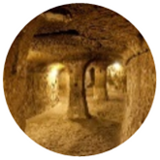
Система сборов за природные ресурсы, регламентируемых разделом VIII Налогового кодекса включает:
Сбор за использование недр

Slide 43

Сбор за воду
Субъектами сбора за воду являются физические лица, осуществляющие
предпринимательскую деятельность, и юридические лица, которые:
используют питьевую воду из любого источника с целью розлива;
добывают воду из поверхностных и подземных источников;
добывают природную минеральную воду;
используют воду в гидроцентралях.
Объектом налогообложения является:
* объем воды, добываемой из поверхностных и подземных источников;
* объем питьевой воды из любого источника, используемой с целью розлива;
* объем добываемой минеральной воды;
* объем воды, используемой гидроцентралями.

Slide 44
Ставки сбора за воду
1) за каждый 1 м³ воды, добытой из поверхностных и подземных источников (исключая добытую природную минеральную воду, питьевую воду, добытую и/или использованную в целях розлива) – 0,3 лея;
2) за каждый 1 м³ природной минеральной воды, добытой в целях розлива – 16 леев;
3) за каждый 1 м³ природной минеральной воды, добытой и использованной в целях, иных чем предусмотренные пунктом 2) – 2 лея;
4) за каждый 1 м³ питьевой воды, добытой из поверхностных и подземных источников в целях розлива – 16 леев;
5) за каждый 1 м³ питьевой воды, использованной в целях розлива – 15,7 лея;
6) за каждые 10м³ воды, использованной гидроцентралями – 0,06 лея.

Slide 45

Порядок исчисления сбора за воду
*Сбор за воду исчисляется самостоятельно субъектами налогообложения исходя из объема добытой и/или использованной воды, согласно данным измерительных приборов или, при отсутствии таковых, согласно нормам добычи и/или использования и ставки, установленной для соответствующей категории воды.
*Разработка норм добычи и/или использования воды и контроль объема добытой воды осуществляются Агентством Apele Moldovei. [Ст.305 ч.(2) изменена Законом N 356 от 29.12.2022, в силе с 01.01.2023]

Slide 46
Налоговые льготы
Сбор не взимается за:
a) воду, добытую из недр попутно с добычей полезных ископаемых или в целях предупреждения (ликвидации) вредного воздействия этих вод;
b) воду, добытую и поставленную, непосредственно или через хозяйствующие субъекты, населению, публичным органам и органам, финансируемым из средств бюджетов всех уровней;
с) воду, добытую для тушения пожаров или поданную в этих целях непосредственно или через хозяйствующие субъекты;
d) воду, добытую предприятиями обществ слепых, глухих и инвалидов, а также государственными медико-санитарными учреждениями или поданную им непосредственно или через хозяйствующие субъекты;
е) воду, добытую предприятиями пенитенциарной системы или поданную им непосредственно или через хозяйствующие субъекты.
_______________________
Информация об объеме воды, поставляемой в целях, указанных в лит.b), c), d) и e) ст.306 Налогового кодекса, представляется хозяйствующими субъектами, являющимися посредниками в водоснабжении в целях, указанных в лит.b), c), d) и e) статьи 306 Налогового кодекса, ежеквартально до 5-го числа месяца, следующего за отчетным кварталом, субъекту налогообложения, добывающего и подающего воду соответствующему хозяйствующему субъекту в форме, утвержденной Приказом ГГНИ № 533 от 26.06.2015 (Мониторул Офичиал ал Р.Молдова № 166-176 ст. 1178 от 03.07.2015)

Slide 47
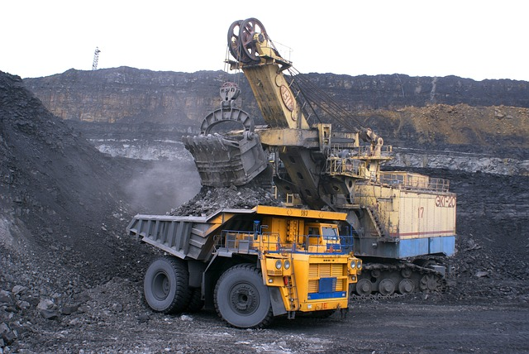
Сбор за добычу полезных ископаемых
Субъекты налогообложения: недропользователи – физические лица, которые осуществляют предпринимательскую деятельность, и юридические лица, занимающиеся добычей полезных ископаемых.
Объекты налогообложения: объем полезных ископаемых, добытых за отчетный квартал.

Slide 48
Ставки сбора за добычу полезных ископаемых,
согласно приложению № 2 к разделу VIII Налогового кодекса
№ п/п | Категория и тип полезного ископаемого | Единица измерения | Ставка сбора за единицу измерения, леев
1 | Глина бентонитовая | тонна | 21
2 | Известняк для производства извести | куб. м | 12
3 | Кремнеземистый известняк | тонна | 12
4 | Газ горючий (свободный, растворенный в нефти) | куб. м | 150
5 | Гипс | тонна | 21
6 | Песчано-гравийные породы | куб. м | 12
7 | Формовочные материалы (песок, глина) | тонна | 18
8 | Известняк для сахарной промышленности | тонна | 12
9 | Кремнистое сырье (диатомит, трепел) | куб. м | 12
10 | Керамическое сырье (глина, суглинок) | куб. м | 18
11 | Цементное сырье (известняк, глина) | тонна | 12
12 | Кирпично-черепичное сырье (глина, суглинок, песок-отощитель) | куб. м | 15
13 | Стекольное сырье (песок) | тонна | 15
14 | Керамзитовое сырье (глина, аргиллит) | куб. м | 15
15 | Песок для силикатных изделий | куб. м | 15
16 | Нефть (геологические и извлекаемые запасы) | тонна | 150
17 | Камень строительный (известняк, песчаник, гранит) | куб. м | 15
18 | Камень природный облицовочный (известняк, песчаник) | куб. м | 48
19 | Известняк пильный для стеновых блоков | куб. м | 21

Slide 49
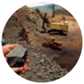
Порядок исчисления сбора за добычу полезных ископаемых
Сбор исчисляется самостоятельно субъектом налогообложения ежеквартально исходя из объема добытого полезного ископаемого за отчетный квартал и соответствующей ставки сбора, установленной в приложении 2 к разделу VIII НК.
В расчет сбора не включается объем потерь при добыче полезного ископаемого и эксплуатационных потерь в опорных целиках и кровле горных выработок в шахтах, которые согласно проекту обеспечивают безопасность людей и исключают провалы земной поверхности.

Slide 50
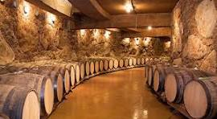
Сбор за использование недр
Субъекты сбора: недропользователи – физические лица, осуществляющие предпринимательскую деятельность, и юридические лица, использующие недра.
Объекты сбора:
- подземные пространства (пещеры, искусственно созданные подземные пространства, выработанные шахты), используемые для строительства подземных объектов,
- подземные сооружения (шахты, где добываются или ранее добывались полезные ископаемые, другие сооружения (объекты), построенные под землей для предпринимательской деятельности), эксплуатируемые субъектами сбора.

Slide 51

Договорная (сметная) стоимость работ по строительству подземных объектов;
Балансовая стоимость подземных сооружений.
Ставка сбора устанавливается в размере:
3% от договорной (сметной) стоимости работ по строительству подземных объектов;
0,2% от балансовой стоимости подземных сооружений
Налогооблагаемой базой по сбору за использование недр являются:

Slide 52
Порядок исчисления сбора за использование недр являются
В случае строительства подземных объектов сбор исчисляется исходя из договорной (сметной) стоимости работ по строительству подземных объектов с применением ставки 3% к договорной (сметной) стоимости работ по строительству подземных объектов и уплачивается до начала строительных работ.
В случае эксплуатации подземных сооружений сбор исчисляется ежеквартально исходя из балансовой стоимости подземных сооружений по состоянию на 1 января текущего года и ставки сбора 0,2%. А в случае подземных сооружений, приобретенных в течение года, – исходя из балансовой стоимости на день их приобретения и ставки 0,2%.

Slide 53

Льготы
Раздел VIII Налогового кодекса не предусматривает освобождений от уплаты сборов за использование недр для какой-либо категории налогоплательщиков, которые используют подземные пространства для строительства подземных объектов сооружений или эксплуатирующие подземные сооружения.

Slide 54
Сроки уплаты и предоставления отчета по сборам за природные ресурсы
Субъекты налогообложения по сборам за природные ресурсы предоставляют, ежеквартально, до 25-го числа месяца, следующего за отчетным кварталом, один общий Отчет по сборам за природные ресурсы (Forma TRN 21), утверждённый Приказом ГНС № 376 от 27.07.2020 г. (ОМ № 194-197 ст. 681 от 31.07.2020) и уплачивают сборы до 25-го числа месяца, следующего за отчетным кварталом, в следующем порядке:
a) 50% от суммы сбора перечисляется в государственный бюджет;
b) 50% от суммы сбора перечисляется в местный бюджет первого уровня*.
Плательщики сборов за природные ресурсы (коды ЭКО 114611, 114612 и 114614) , перечисляют сборы полностью в государственный бюджет в зависимости от местонахождения природных ресурсов.
a при отсутствии объекта сбора, установленного настоящим разделом, отчетность по сборам не представляется.
* Местные бюджеты первого уровня, представляющие собой бюджеты сел (коммун), городов (муниципиев, за исключением муниципиев Бэлць и Кишинэу).

Slide 55
Льготы
!!!!!
Разделом VIII Налогового кодекса не предусмотрены льготы по сбору за добычу полезных ископаемых для какой-либо категории налогоплательщиков, осуществляющих добычу полезных ископаемых.

Slide 56
Система дорожных сборов,
регулируемых разделом IX Налогового Кодекса и Законом «О дорожном фонде» № 720/1996, включает:
сбор за пользование автомобильными дорогами автомобилями, зарегистрированными в Республике Молдова
сбор за пользование автомобильными дорогами Республики Молдова автомобилями, не зарегистрированными в Республике Молдова (виньетка)
сбор за пользование автомобильными дорогами автомобилями с превышением допустимых общей массы, весовых нагрузок на ось или габаритных параметров
сбор за пользование зоной дороги общего пользования и/или охранной зоной, за чертой населенных пунктов для ведения строительно-монтажных работ
сбор за пользование зоной дороги общего пользования и/или охранной зоной, за чертой населенных пунктов для размещения наружной рекламы
сбор за пользование зоной дороги общего пользования и/или охранной зоной, за чертой населенных пунктов для размещения объектов дорожного сервиса
сбор за выдачу разрешений на осуществление международных автотранспортных перевозок, многоразовых разрешений ЕКМТ, бортовых журналов к многоразовым разрешениям ЕКМТ, маршрутных книжек/маршрутных листов (Interbus)
сбор за реализацию природного газа, предназначенного для использования в качестве горючего для автотранспортных средств

Slide 57
Сбор за пользование автомобильными дорогами автомобилями, зарегистрированными в Республике Молдова
Субъектами налогообложения являются физические и юридические лица – владельцы автомобилей, зарегистрированных в Республике Молдова.
Объектом налогообложения являются автомобили, зарегистрированные на постоянной или временной основе или временно зарегистрированные для испытаний в Республике Молдова, мотоциклы, мопеды, скутеры, мотороллеры, легковые автомобили, грузовые автомобили, автомобили специального назначения на шасси легковых автомобилей или микроавтобусов, автомобили специального назначения на шасси грузовых автомобилей, тягачи, прицепы, полуприцепы, микроавтобусы, автобусы, трактора, другие самоходные автомобили.
Не являются объектом налогообложения:
а) трактора и прицепы, используемые в сельскохозяйственной деятельности;
b) автомобили общественного пользования на электрическом приводе;
с) транспортные средства, входящие в оснащение иностранной военной силы, в соответствии с международными договорами, одной из сторон которых является Республика Молдова.
Налоговым периодом является календарный год.
Ставки налогообложения установлены в приложении № 1 к Разделу IX Налогового Кодекса.**

Slide 58
Порядок исчисления и уплаты сбора за пользование автомобильными дорогами автомобилями, зарегистрированными в РМ
Исчисление сбора осуществляется субъектом налогообложения самостоятельно в зависимости от объекта налогообложения и ставки сбора, согласно приложению к разделу IX НК.
Сбор уплачивается за налоговый период разовым платежом и в полном объеме, с оформлением платежного документа, в котором в обязательном порядке указываются идентификационный номер (VIN-код), тип и марка автомобиля за каждый автомобиль:
a) на дату государственной регистрации автомобиля;
b) на дату текущей государственной регистрации автомобиля, если до этой даты сбор не был уплачен;
c) на дату прохождения ежегодного обязательного технического тестирования автомобиля, если до этой даты сбор не был уплачен *.
на дату прохождения ежегодного периодического технического осмотра транспортного средства, если до этой даты сбор не был уплачен*.
(4) Периодический технический осмотр транспортного средства проводится лишь при предъявлении платежного документа, подтверждающего уплату сбора на текущий год.
* За автомобили, которые в соответствии с законодательством подлежат обязательному техническому тестированию/техническому осмотру два раза в год, субъекты налогообложения уплачивают сбор равными частями на дату прохождения обязательного технического тестирования.
Сбор может быть уплачена с помощью услуги электронных платежей (MPay),
Сбор не уплачивается за:
выбракованные автомобили, а также временно не эксплуатируемые, изъятые из эксплуатации или снятые с учета органами, уполномоченными вести учет автомобилей;
- автомобили, не используемые физическими лицами – гражданами.**

Slide 59
Сбор за пользование автомобильными дорогами автомобилями, зарегистрированными в Республике Молдова
В случае автомобилей, временно зарегистрированных для пробных испытаний, в отступление от части (1) статьи 340:
а) налоговый период составляет 90 дней со дня уплаты сбора;
b) ставка сбора составляет 25 процентов от ставки сбора, установленного в соответствии с приложением 1 к настоящему разделу;
с) по истечении срока, указанного в пункте а), за оставшийся в соответствующем календарном году налоговый период субъекты налогообложения уплачивают сбор в полном размере согласно статье 339.

Slide 60
Отчет по уплаченной сумме сбора за пользование автомобильными дорогами автомобилями, зарегистрированными в РМ
Юридические и физические лица, осуществляющие предпринимательскую деятельность – субъекты обложения сбором за пользование автомобильными дорогами, зарегистрированными автомобилями представляют ежегодно, до 25 января года, следующего за отчетным налоговым годом Отчет по сбору за пользование автомобильными дорогами автомобилями, зарегистрированными в РМ (Форма TFD 19), утвержденный Приказом ГНС № 406 от 08.08.2019.
Индивидуальный предприниматель, крестьянское (фермерское) хозяйство, в которых среднегодовая численность работников на протяжении налогового периода не превышает трех единиц и которые не зарегистрированы в качестве плательщиков НДС, представляют единую налоговую отчетность в срок до 25 марта года, следующего за отчетным налоговым годом, Единый налоговый отчет (Декларация) (Форма UNIF 21), утвержденный Приказом ГНС № № 140 от 16.03.2021 года.

Slide 61
Сбор за пользование автомобильными дорогами автомобилями, зарегистрированными в Республике Молдова
Сбор за пользование автодорогами, автомобилями, зарегистрированными в РМ (код ECO 114633), перечисляется по месту основной регистрации юрлица или по месту прописки физлица, владельца автомобиля, зарегистрированного в РМ.

Slide 62
Сбор за пользование автомобильными дорогами автомобилями с превышением допустимых общей массы, весовых нагрузок на ось или габаритных параметров
Субъектами налогообложения являются физические лица (граждане Республики Молдова, иностранные граждане, лица без гражданства) и юридические лица (резиденты и нерезиденты) – владельцы автомобилей с превышением допустимых общей массы, весовых нагрузок на ось или габаритных параметров.
Объектами налогообложения являются автомобили, зарегистрированные и не зарегистрированные в Республике Молдова, с превышением* допустимых общей массы, весовых нагрузок на ось или габаритных параметров, которые пользуются автомобильными дорогами Республики Молдова*. В случае превышения допустимых и общей массы, и весовых нагрузок на ось, и габаритных параметров сбор исчисляется путем суммирования сборов, исчисленных по каждому показателю в отдельности.
Ставки сбора установлены в Приложении № 3 к Разделу IX Налогового Кодекса .
*

Slide 63
Сбор за пользование автомобильными дорогами автомобилями с превышением допустимых общей массы, весовых нагрузок на ось или габаритных параметров
Ст. 352 с 01.01.2024
(3) Субъекты налогообложения уплачивают сбор за выдачу предварительного заключения при подаче заявки. Сбор за разрешение в полном размере уплачивается до получения документов, разрешающих перевозку грузов автомобилями с превышением допустимых общей массы, весовых нагрузок на ось или габаритных параметров.
(6¹) Если на территории страны обнаруживаются автомобили с превышением допустимых пределов общей массы, весовой нагрузки на ось или габаритных параметров, которые передвигаются без специального разрешения, или если устанавливается, что общая масса, весовая нагрузка на ось или габаритные параметры данных автомобилей не совпадают с указанными в разрешении, Национальное агентство автомобильного транспорта в рамках контроля общей массы, весовой нагрузки на ось и габаритных параметров составляет протокол для исчисления сбора за пользование автомобильными дорогами и исчисляет сбор в соответствии с частью (4) статьи 351, а также сбор за взвешивание автомобиля или измерение габаритных параметров, предусмотренный в приложении 3.
Ст. 352 НК до 01.01.2024
(3) Субъекты налогообложения уплачивают сбор полностью до получения документов, разрешающих перевозку грузов автомобилями с превышением допустимых общей массы, весовых нагрузок на ось или габаритных параметров.
(61) Если на территории страны обнаруживаются автомобили с превышением допустимых пределов общей массы, весовой нагрузки на ось или габаритных параметров, которые передвигаются без специального разрешения, или если устанавливается, что общая масса, весовая нагрузка на ось или габаритные параметры данных автомобилей не совпадают с указанными в разрешении, Национальное агентство автомобильного транспорта в рамках контроля общей массы, весовой нагрузки на ось и габаритных параметров составляет протокол для исчисления сбора за пользование автомобильными дорогами и исчисляет сбор в соответствии с частью (4) статьи 351.

Slide 64
Сбор за пользование автомобильными дорогами автомобилями с превышением допустимых общей массы, весовых нагрузок на ось или габаритных параметров
Субъекты налогообложения – резиденты Республики Молдова, занимающиеся предпринимательской деятельностью, ежеквартально, к 25-му числу месяца, следующего за отчетным кварталом, в котором были получены документы, необходимые для передвижения при превышении допустимых нормативов, представляют Отчет по сбору за пользование автомобильными дорогами автомобилями с превышением допустимых общей массы, весовых нагрузок на ось или габаритных параметров (Форма TDL 13), утвержденный Приказом ГНС № 274 от 07.03.2013.

Slide 65
Сбор за пользование автомобильными дорогами автомобилями с превышением допустимых общей массы, весовых нагрузок на ось или габаритных параметров
В соответствии с положениями ст. 8 Закона об автомобильных дорогах № 509/1995, передвижение по автомобильным дорогам общего пользования транспортных средств, масса и/или габаритные размеры которых превышают установленные пределы, возможно только в исключительных случаях (для перевозки неделимых грузов) на основании специального транспортного разрешения, выдаваемого Национальным агентством автомобильного транспорта.
Порядок выдачи разрешений, контроля и осуществления по дорогам общего пользования автотранспортных перевозок с общей массой, нагрузкой на ось и/или габаритами, установлен Положение об осуществлении по дорогам общего пользования автотранспортных перевозок с превышением максимально допустимых общей массы, нагрузки на ось и/или габаритов, утвержденным Постановлением Правительства № 326 от 18.05.2022 (в силу с 20.05.2022) (Мониторул Офичиал ал Р. Молдова № 151-157 ст. 384 от 20.05.2022)
Национальное агентство автомобильного транспорта, ежеквартально, до 25 числа месяца, следующего за отчетным кварталом, в котором были составлены протоколы весового контроля весовых нагрузок на ось по автомобилям, пользующимся автомобильными дорогами, общая масса или габариты которых превышают допустимые лимиты, представляет Информацию по сбору за пользование автомобильными дорогами автомобилями, общая масса, весовые нагрузки на ось или габариты которых превышают допустимые лимиты, исчисленному в соответствии с ч.(4) ст.351 НК (Форма TDLMS-09), утвержденную Приказом ГГНИ № 317 от 27.11.2009 г.
В Информации указываются данные лица, на которого был составлен протокол весового контроля весовых нагрузок на ось.

Slide 66
Сборы за пользование зоной дороги общественного пользования и/или охранной зоной, за чертой населенных пунктов
сбор за пользование зоной дороги общего пользования и/или охранной зоной, за чертой населенных пунктов для ведения строительно-монтажных работ;
е) сбор за пользование зоной дороги общего пользования и/или охранной зоной, за чертой населенных пунктов для размещения наружной рекламы;
f) сбор за пользование зоной дороги общего пользования и/или охранной зоной, за чертой населенных пунктов для размещения объектов дорожного сервиса и торгово-экономических объектов.

Slide 67
Порядок исчисления налоговых обязательств
по сборам за пользование зоной дороги общественного пользования и/или охранной зоной, за чертой населенных пунктов
Первый год, при выдаче разрешений, сборы исчисляются уполномоченным органом центрального публичного управления:
при разрешении ведения строительно-монтажных работ – в соответствии со ставками приложения 5 к разделу IX Налогового кодекса;
при разрешении размещения объектов дорожного сервиса, торгово-экономических объектов* и объектов наружной рекламы - в соответствии со ставками приложения 6 к разделу IX Налогового кодекса.
За последующие налоговые периоды при размещении объектов дорожного сервиса, торгово-экономических объектов и объектов наружной рекламы, соответствующие сборы исчисляются самостоятельно субъектами налогообложения.
Сбор уплачивается за календарный год:
1) первый год - до выдачи уполномоченным органом центрального публичного управления разрешения на размещение в зоне дороги общего пользования и/или в охранной зоне за чертой населенных пунктов объектов дорожного сервиса, торгово-экономических объектов;
2) за последующие налоговые периоды - до 25 марта текущего налогового года.
* Торгово-экономические объекты – склады, сельскохозяйственные холодильники

Slide 68
Отчетность налоговых обязательств
по сборам за пользование зоной дороги общественного
пользования и/или охранной зоной, за чертой населенных пунктов
О суммах начисленных за текущий налоговый период, а также о суммах сборов, уплаченных в предыдущем году, при выдаче разрешений, ежегодно, до 25 марта текущего налогового периода, предоставляется Отчет по сборам за пользование зоной дороги общественного пользования и/или охранной зоной за чертой населенных пунктов (Форма TFZD 15), утвержденный Приказом ГГНИ № 521 от 23.06.2015.

Slide 69
Сбор за реализацию природного газа, предназначенного в качестве горючего для автотранспортных средств
Субъекты налогообложения
Плательщиками сбора за реализацию природного газа, предназначенного для использования в качестве топлива для автотранспортных предприятий, являются юридические лица – обладатели лицензий на его реализацию.
«Лицензия на производство природного газа; передачу природного газа; распределение природного газа; хранение природного газа; поставку природного газа; поставку сжатого природного газа для транспортных средств на заправочных станциях» выдается Национальным агентством по регулированию в энергетике.
Взимание сбора за реализацию природного газа, предназначенного для использования в качестве горючего для атотранспортных средств, осуществляется его продавцами по ставке 0,40 лея за 1 м3 на автогазозаправочных станциях.
Порядок исчисления сбора
Сумма сбора за реализацию природного газа, предназначенного для использования в качестве топлива для автотранспортных средств, подлежащая перечислению на казначейские счета государственного бюджета, рассчитывается плательщиками данного сбора самостоятельно и ежесуточно согласно показаниям прибора учета природного газа, реализованного в течение суток, по формуле:
St = (V1 - V2) x C, где:
St - сумма перечисляемого в бюджет сбора;
V1 – данные счетчика в конце суток (при сдаче смены);
V2 – данные счетчика в начале суток (в начале смены);
C – ставка сбора.
Суммы сборов перечисляются еженедельно в государственный бюджет на счет казначейства 114524.

Slide 70
Сбор за реализацию природного газа, предназначенного в качестве горючего для автотранспортных средств
Отчет по сбору за реализацию природного газа, предназначенного для использования в качестве горючего для автотранспортных средств Форма TGN-07, утверждённый Приказом ГГНИ № 289 от 07.06.2007г. представляется ежеквартально, до 20-го числа месяца, следующего за отчетным периодом

Slide 71
Сборы за выдачу разрешений на осуществление международных автотранспортных перевозок, многоразовых разрешений ЕКМТ, бортовых журналов к многоразовым разрешениям ЕКМТ, маршрутных книжек/ маршрутных листов (Interbus)
Сборы за выдачу многоразовых разрешений на осуществление международных автотранспортных перевозок ЕКМТ, бортовых журналов к многоразовым разрешениям ЕКМТ, перечисляются до выдачи разрешений на казначейский счет бюджетной классификации государственного бюджета 114525.
Отчеты по исчисленным/уплаченным суммам соответствующих сборов не представляется
Соответствующие сборы, согласно Приказу Министерства финансов «О порядке зачисления и учета платежей в национальный публичный бюджет посредством казначейской системы Министерства финансов в 2023 году» № 126/2022 (в силе с 01.01.2023), администрируются Национальным агентством автомобильного транспорта.
Платежи, администрируемые НААТ (код ECO 114425 - Сбор за выдачу разрешений на международные дорожные перевозки, код ECO 143114 - Штрафы, налагаемые констатирующими субъектами Национального агентства автомобильного транспорта, поступающие в государственный бюджет), перечисленные ошибочно, или переплаты переводятся с одного вида платежа на другой или перечисляются на текущие счета плательщиков на основании заявления налогоплательщика, представленного НААТ.

